Slide 1
UNIDAD DIDÁCTICA 3 MODIFICACIÓN, SUSPENSIÓN Y EXTINCIÓN DEL CONTRATO DE TRABAJO

Slide 2
Modificación del Contrato de Trabajo
MOVILIDAD FUNCIONAL
MOVILIDAD GEOGRÁFICA
MODIFICACIÓN SUSTANCIAL DE LAS CONDICIONES DE TRABAJO

Slide 3
MODIFICACIÓN DEL CONTRATO DE TRABAJO
Los cambios que pueden producirse en las condiciones de trabajo pactadas al inicio durante la vigencia de la relación laboral entre empresa y trabajador están regulados por el Estatuto de los Trabajadores.
Los supuestos en los que las empresas pueden modificar los contratos de trabajo son:
Movilidad
funcional
Movilidad
geográfica
Modificaciones sustanciales de las condiciones de trabajo

Slide 4
1. MOVILIDAD FUNCIONAL
Se considera movilidad funcional cuando al trabajador con una determinada categoría profesional se le asignan funciones de otra categoría o grupo profesional.
Se efectuará bajo las siguientes condiciones:
Se ha de hacer por el tiempo imprescindible.
Se realizará sin menoscabo de la dignidad, formación y formación profesional.
Se debe justificar por razones técnicas u organizativas
Si se le asignan funciones de un grupo profesional inferior => Movilidad Funcional Descendente
Si se le asignan funciones de un grupo profesional superior => Movilidad Funcional Ascendente
Si se le asignan funciones del mismo grupo profesional, no se exige causa, ni límite temporal.

Slide 5
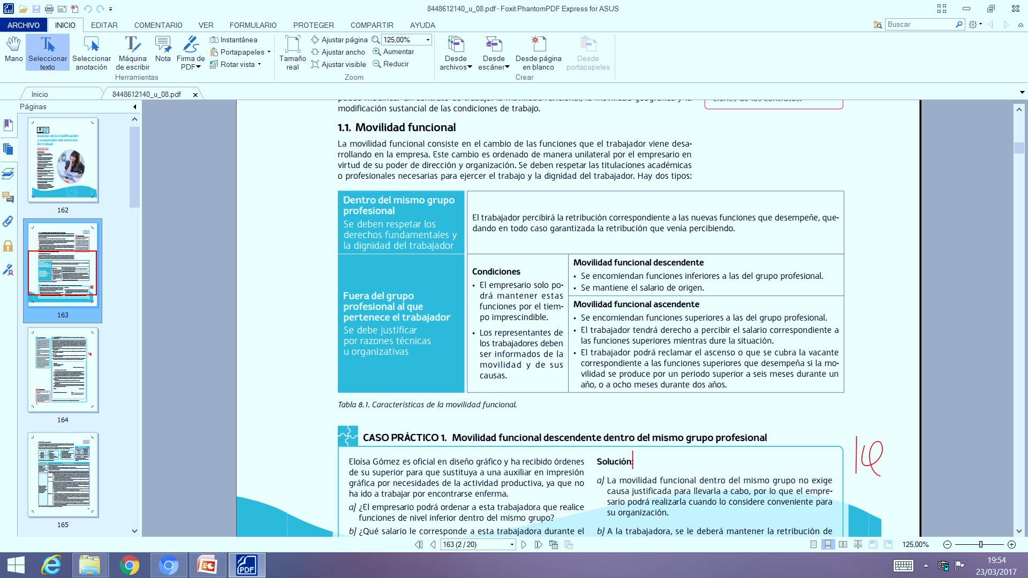

Slide 6
2. MOVILIDAD GEOGRÁFICA
El cambio de puesto de trabajo que suponga el cambio de residencia, temporal o definitivo, constituye una movilidad geográfica, salvo que en el contrato de trabajo se haya pactado la movilidad entre centros de trabajo. En caso de movilidad geográfica, el trabajador podrá optar por:
Una compensación económica (gastos del traslado), o
La extinción del contrato de trabajo y una indemnización de 20 días por año trabajado con el límite de 12 mensualidades (un año de salario), solo si es definitivo.
Las modalidades de traslado o desplazamiento de trabajadores son:
Individual y colectivo
Temporal y permanente
Voluntario y forzoso
Nacional e internacional

Slide 7
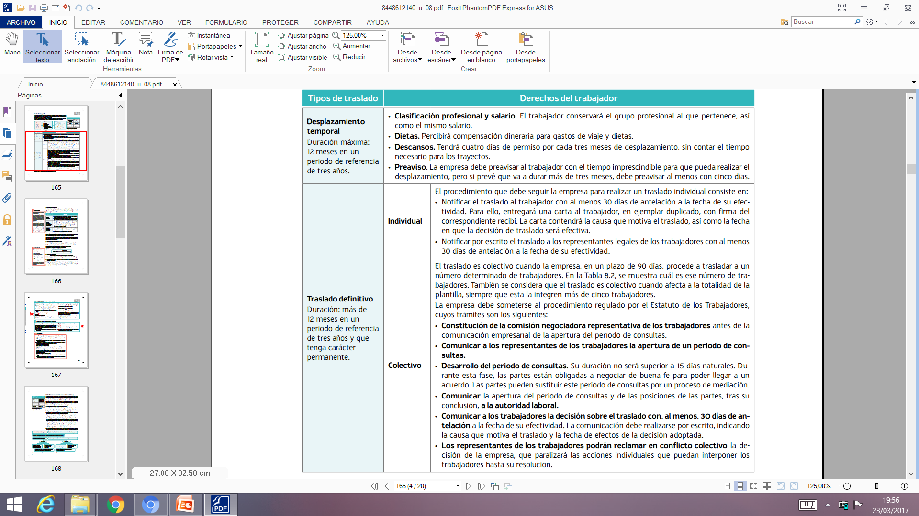

Slide 8
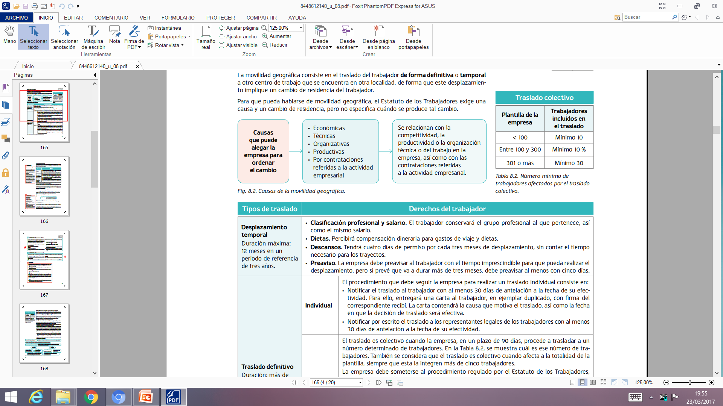
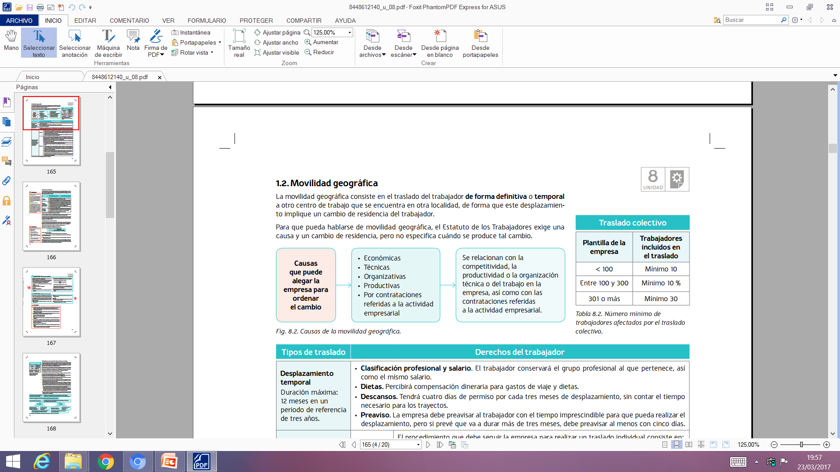
Movilidad geográfica individual o colectiva
Individual El trabajador puede optar entre: Aceptar el traslado. Extinguir el contrato y cobrar una indemnización. Reclamar en el Juzgado de lo Social. | Colectivo Afecta a un grupo (dentro de los límites del cuadro adjunto) o a todos los trabajadores. Se debe abrir un periodo de consultas (de 15 días máximo) con los representantes de los trabajadores.

Slide 9
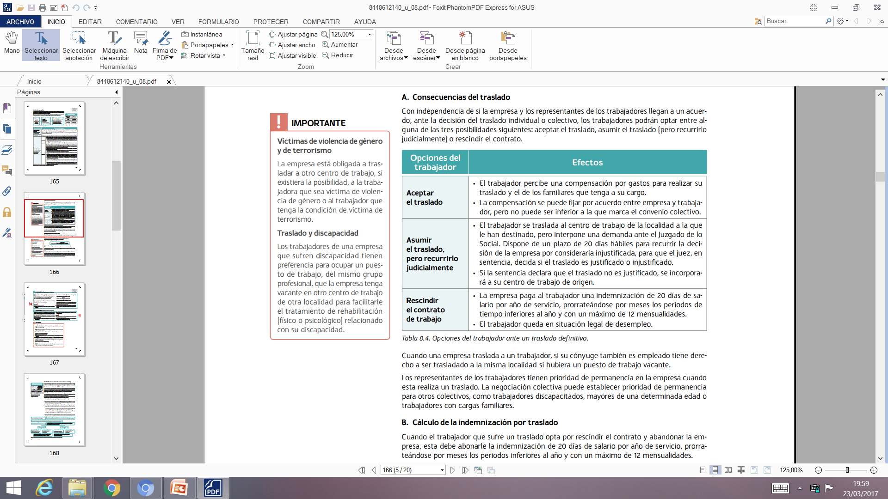
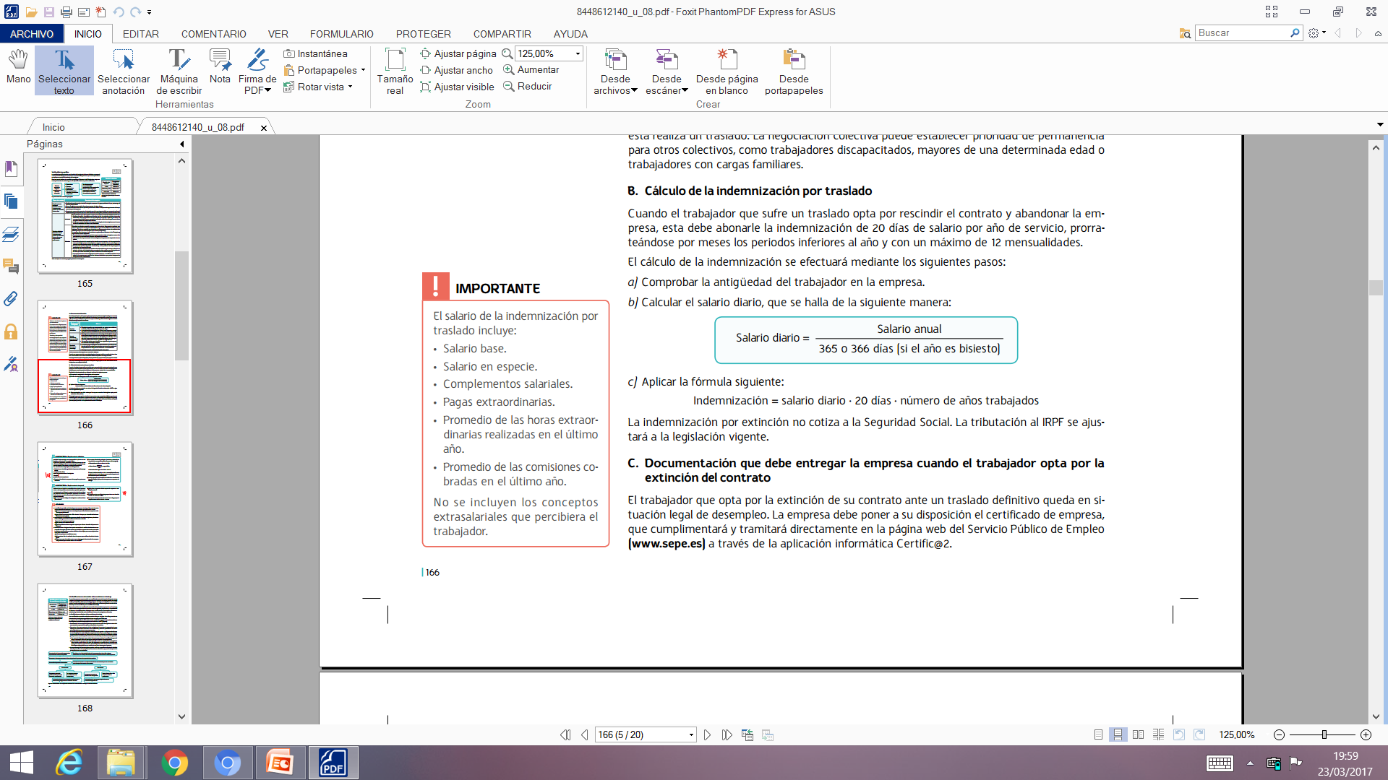
OPCIONES DEL TRABAJADOR ANTE UN TRASLADO DEFINITIVO
Cálculo de la Indemnización

Slide 10
3. MODIFICACIONES SUSTANCIALES DE LAS CONDICIONES DE TRABAJO
Se consideran modificaciones sustanciales de trabajo, entre otras, las que afectan a:
Jornada de trabajo.
Horario.
Régimen de trabajo a turnos.
Sistema de remuneración.
Sistema de trabajo y rendimiento.
Funciones (cuando el cambio exceda de la movilidad funcional)
La empresa podrá acordar estas modificaciones sustanciales de las condiciones laborales cuando existan probadas razones económicas, técnicas, organizativas o de producción.
Las modificaciones sustanciales de condiciones de trabajo pueden ser: Individuales o Colectivas

Slide 11
3.1 Modificaciones Sustanciales Individuales
Son las que afectan a un trabajador o a un grupo de trabajadores en número inferior al de la modificación colectiva.
Se deben notificar al trabajador con un mínimo de 15 días de antelación.
Se deben notificar a los representantes de los trabajadores
El trabajador podrá optar entre:
Aceptar la modificación
Cumplir la modificación pero demandar judicialmente.
Extinguir su relación laboral, con derecho a una indemnización de 20 días por año trabajado, con un máximo de 9 mensualidades

Slide 12
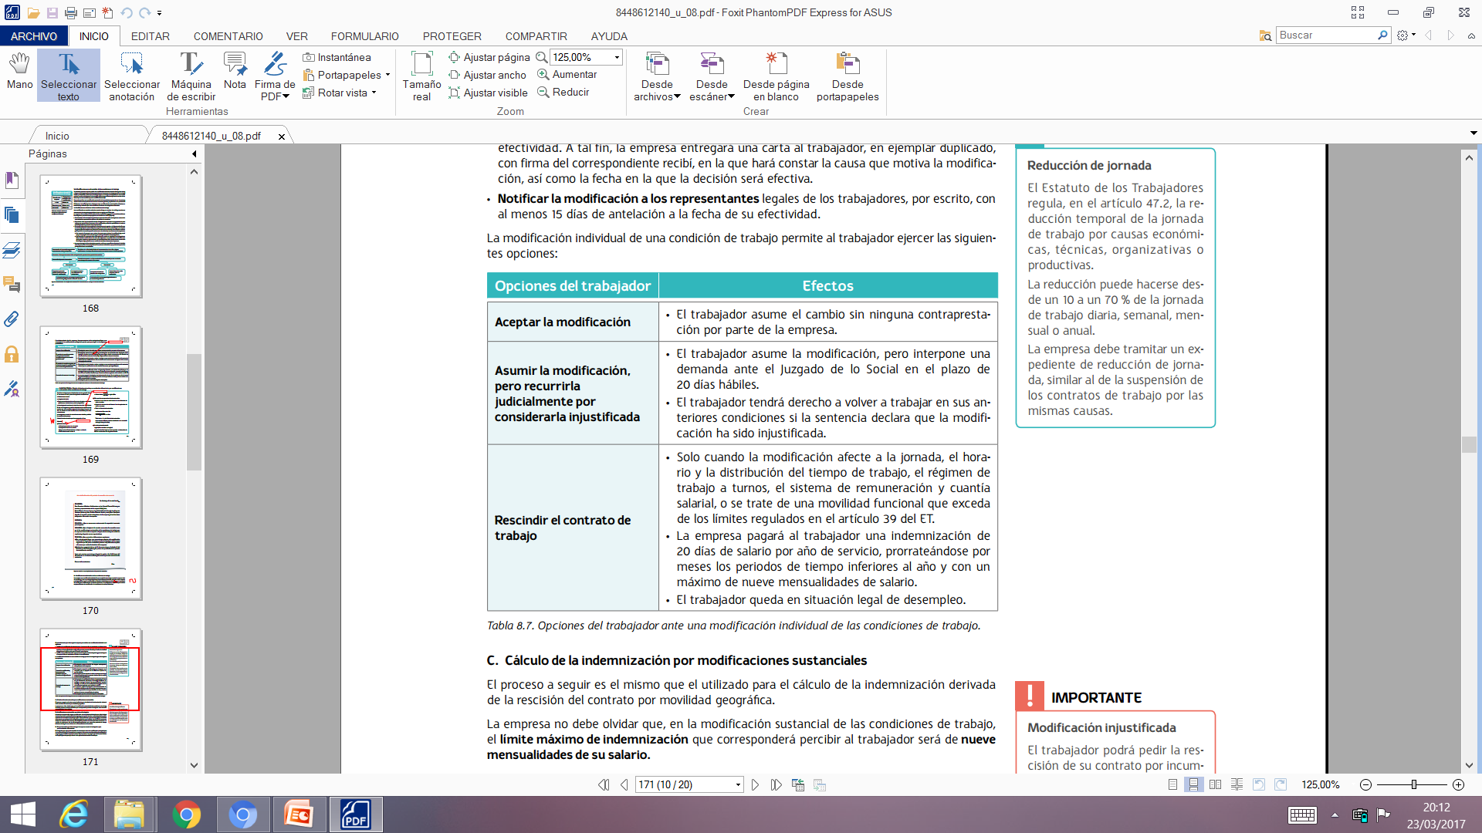
OPCIONES DEL TRABAJADOR ANTE UNA MODIFICACIÓN SUSTANCIAL DE CONDICIONES DE TRABAJO INDIVIDUAL

Slide 13
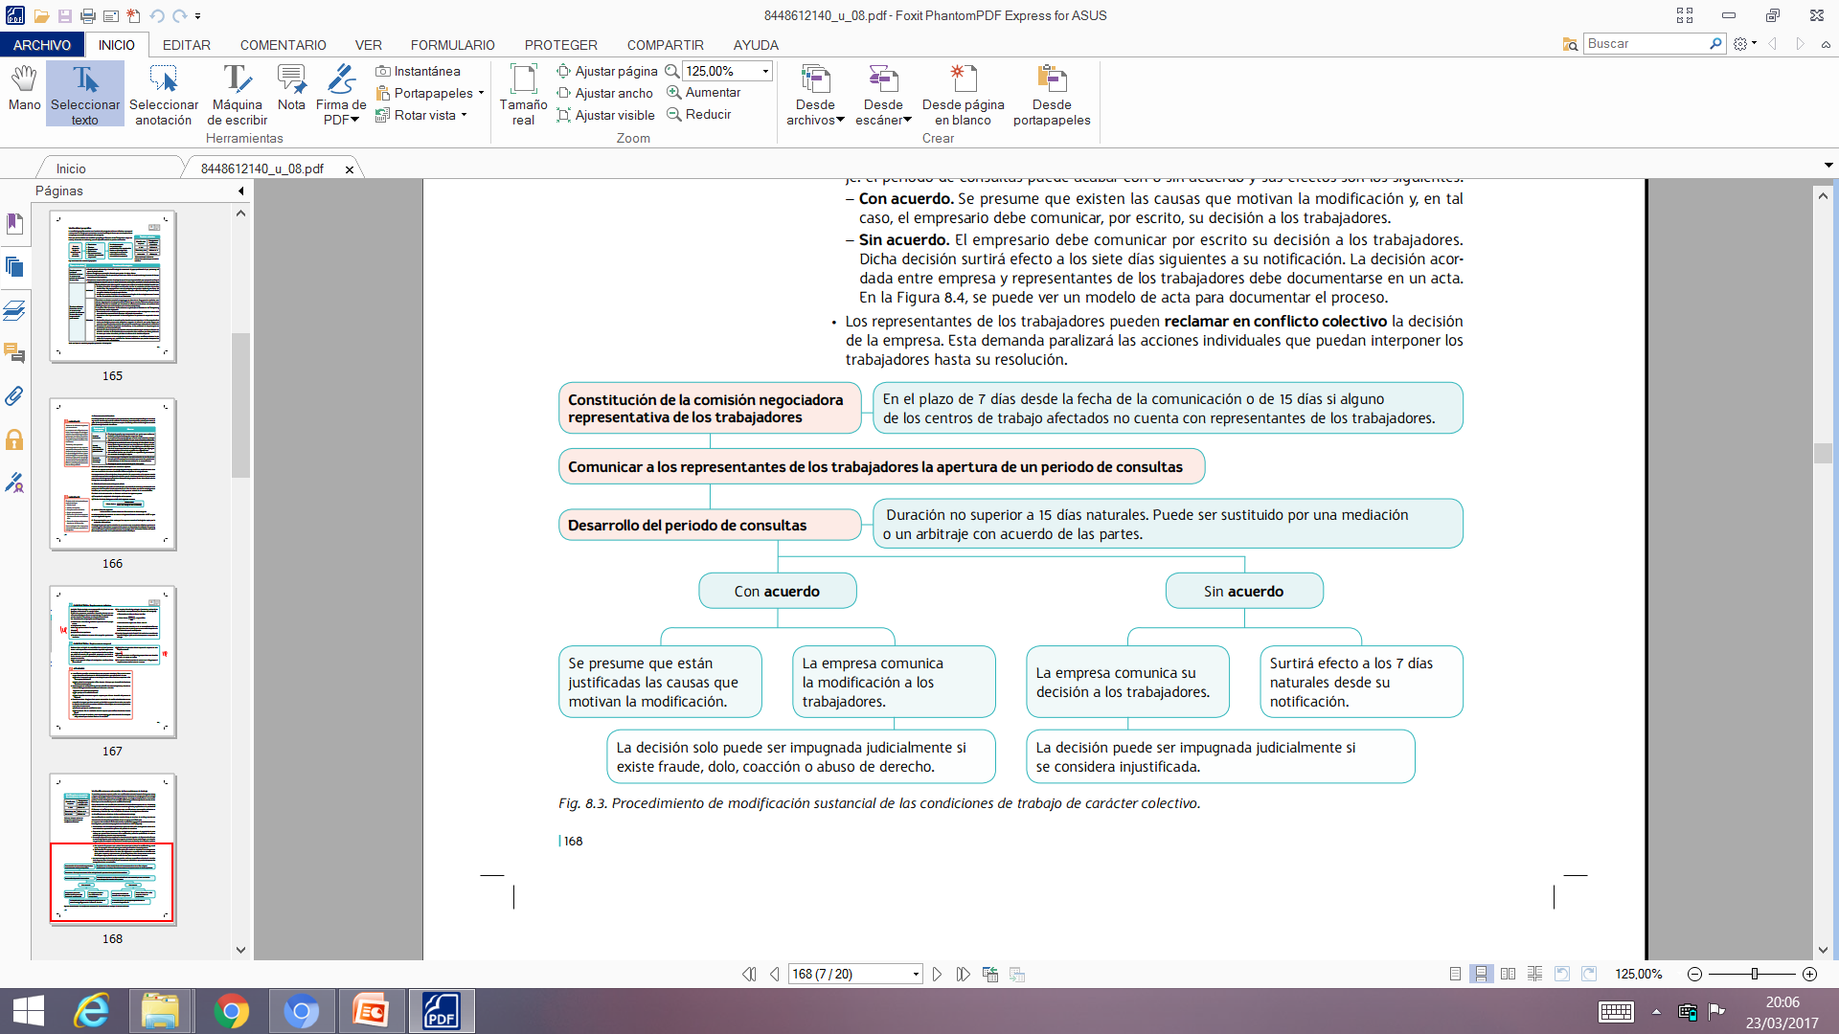
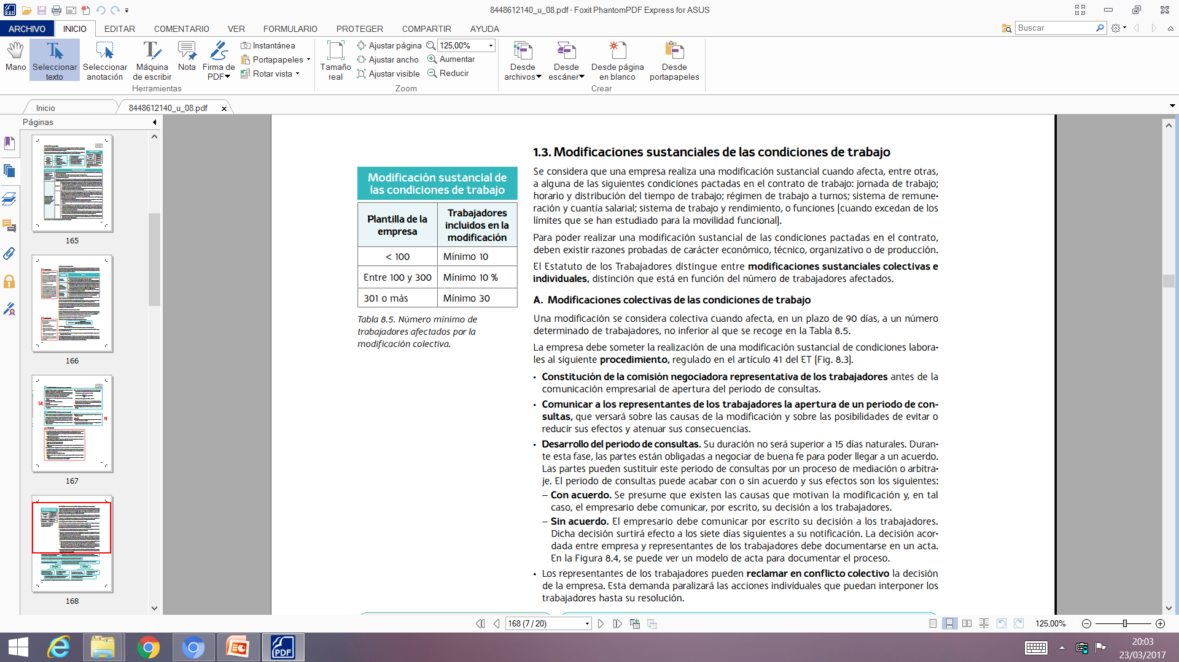
3.2 Modificaciones Sustanciales Colectivas

Slide 14
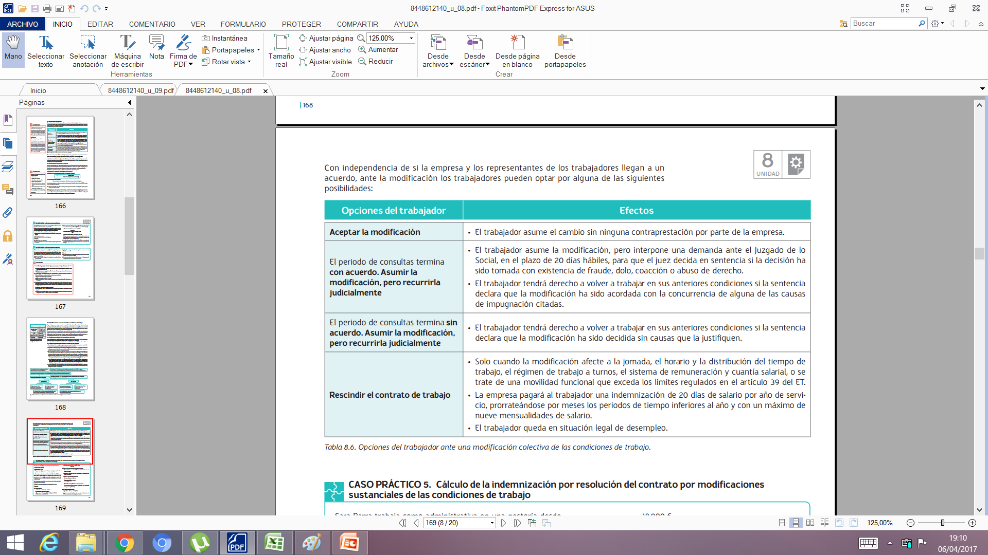
OPCIONES DEL TRABAJADOR ANTE UNA MODIFICACIÓN SUSTANCIAL DE CONDICIONES DE TRABAJO COLECTIVA

Slide 15
Suspensión del Contrato de Trabajo

Slide 16
SUSPENSIÓN DEL CONTRATO DE TRABAJO
La suspensión del contrato de trabajo tiene como consecuencia la interrupción temporal de las obligaciones mutuas de empresa y trabajador, sin que se extinga el contrato de trabajo firmado entre ambos.
Durante el tiempo de la suspensión:
El trabajador no tiene que prestar servicios para la empresa.
La empresa no tiene que pagar salario al trabajador, pero sí mantendrá la obligación de cotizar en algunos supuestos (incapacidad temporal, riesgo durante el embarazo, maternidad y paternidad)
Se mantienen vigentes algunos derechos y deberes laborales, como por ejemplo: el derecho a la formación, el deber de no competencia desleal, el deber de secreto o confidencialidad, etc.

Slide 17
CAUSAS DE SUSPENSIÓN DEL CONTRATO DE TRABAJO
Mutuo acuerdo de las partes.
Causas consignadas en el contrato.
Incapacidad temporal.
Maternidad, paternidad, riesgo durante el embarazo y la lactancia.
Privación de libertad del trabajador.
Suspensión de empleo y sueldo por razones disciplinarias.
Fuerza mayor temporal.
Causas económicas, técnicas, organizativas o de producción.
Huelga y cierre patronal .
Permiso de formación o perfeccionamiento profesional.
Por decisión de la trabajadora víctima de violencia de género.
Excedencias

Slide 18
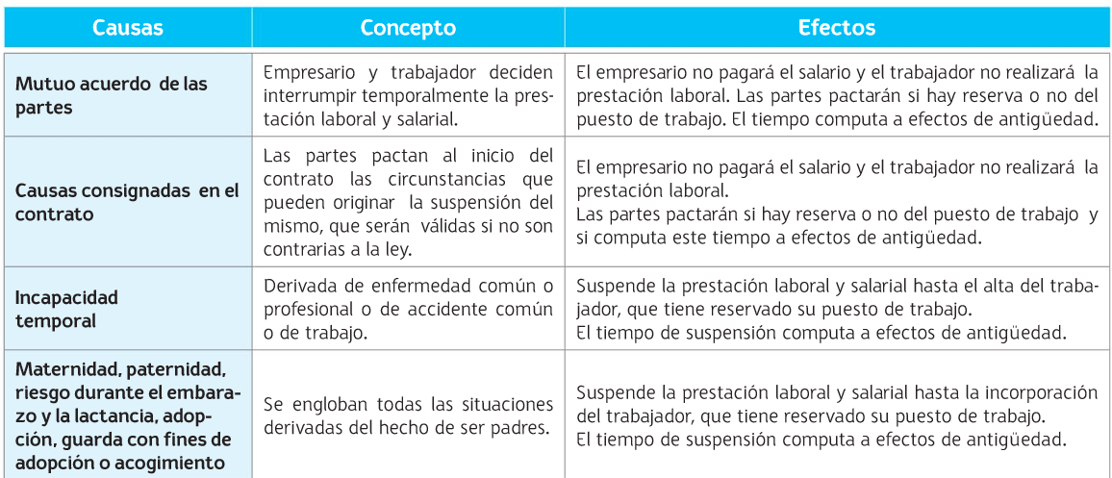

Slide 19
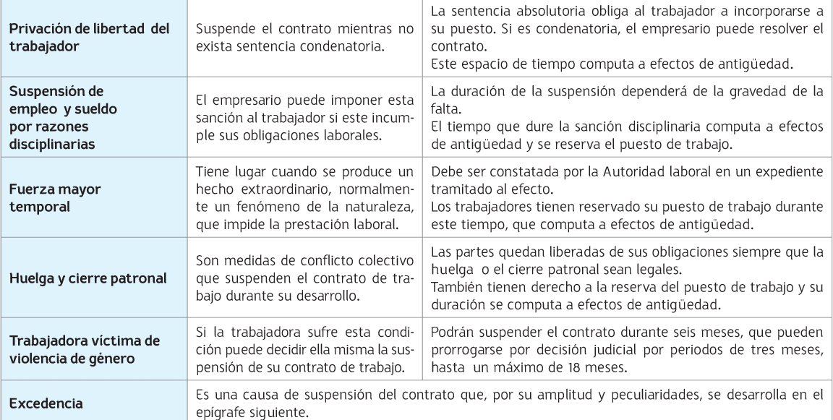

Slide 20
SUSPENSIÓN DEL CONTRATO DE TRABAJO POR EXCEDENCIA
Las dos clases de excedencia son:
Forzosa: motivada por el desempeño de un cargo público incompatible con el trabajo.
Voluntaria: el trabajador solicita la suspensión del contrato de trabajo por causas personales, entre las que destacan:
Cuidado de hijos menores.
Cuidado de familiares.
Otros motivos personales.

Slide 21
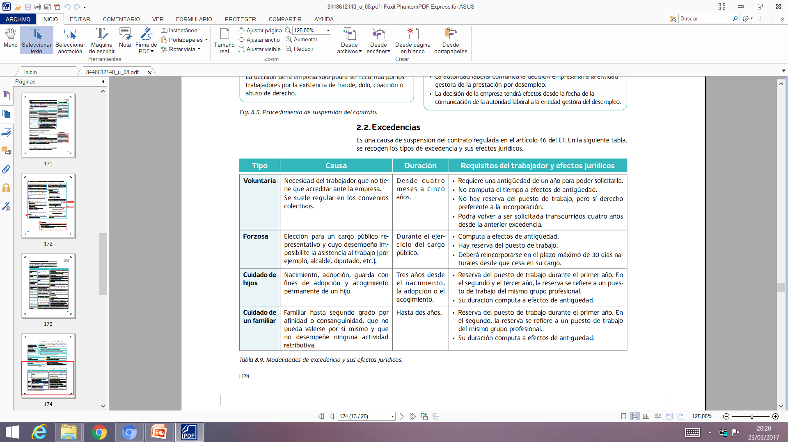
SUSPENSIÓN DEL CONTRATO DE TRABAJO POR EXCEDENCIA

Slide 22
Extinción del Contrato de Trabajo
EXTINCIÓN DEL CONTRATO DE TRABAJO POR MUTUO ACUERDO
extinción del contrato de trabajo por voluntad del trabajador
EXTINCIÓN DEL CONTRATO DE TRABAJO POR OTRAS CAUSAS
Extinción del contrato por voluntad del empresario:
DESPIDO COLECTIVO
EXTINCIÓN POR CAUSAS OBJETIVAS
EXTINCIÓN POR CAUSAS DISCIPLINARIAS

Slide 23
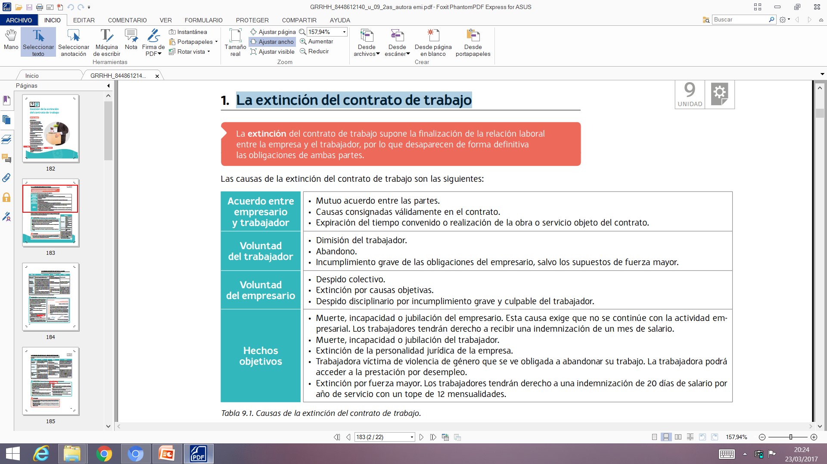
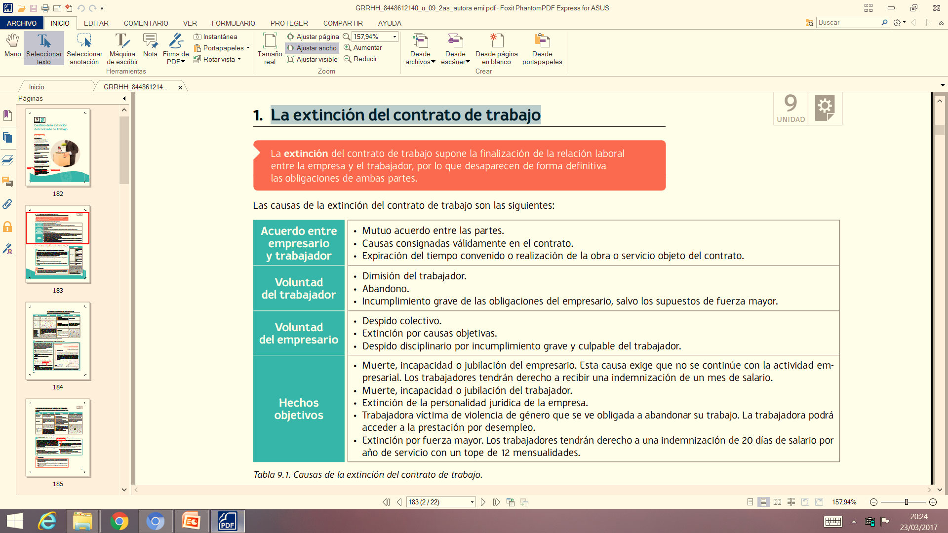
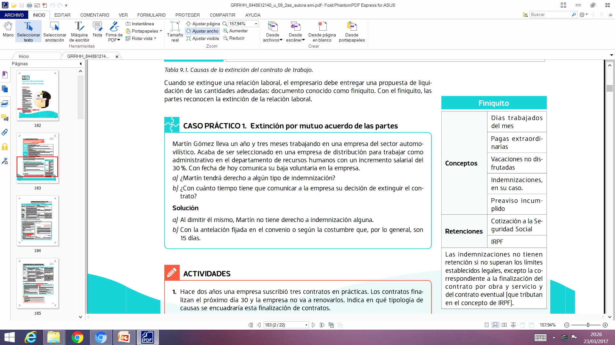
EXTINCIÓN DEL CONTRATO DE TRABAJO

Slide 24
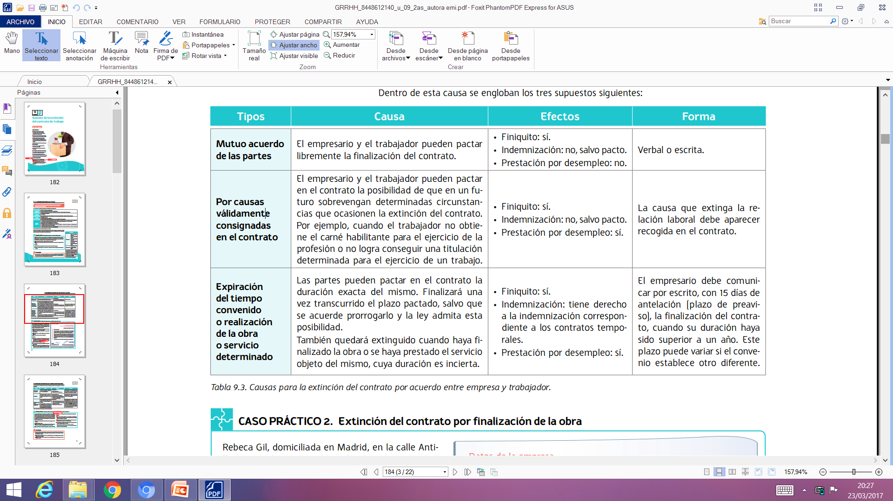
1. EXTINCIÓN DEL CONTRATO DE TRABAJO POR MUTUO ACUERDO

Slide 25
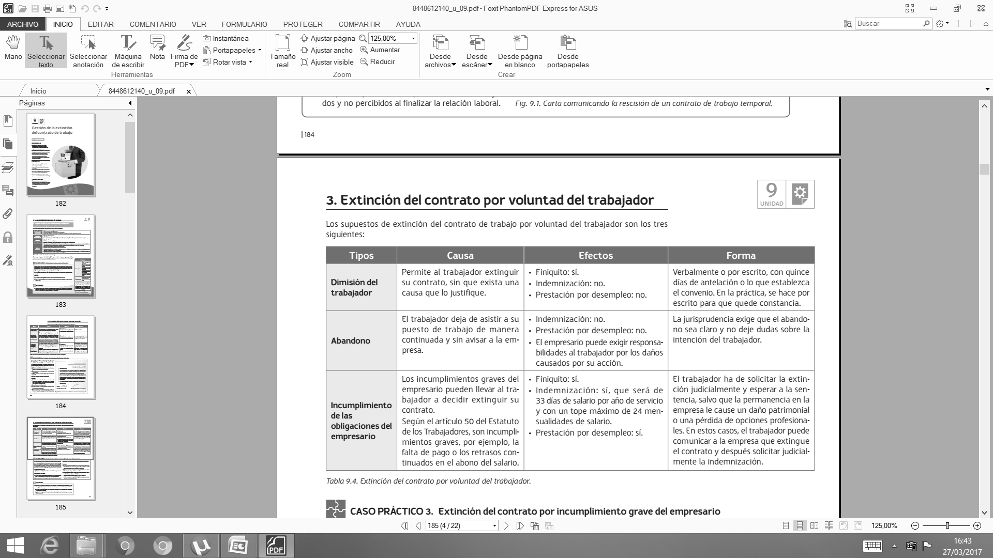
2. EXTINCIÓN DEL CONTRATO DE TRABAJO POR VOLUNTAD DEL TRABAJADOR

Slide 26
3. EXTINCIÓN DEL CONTRATO DE TRABAJO POR OTRAS CAUSAS
OTRAS CAUSAS DE EXTINCIÓN | EFECTOS
MUERTE, INCAPACIDAD PERMANENTE O JUBILACIÓN DEL TRABAJADOR | La relación laboral finaliza cuando el trabajador fallece, o es declarado en situación de incapacidad permanente o accede a la jubilación.
MUERTE, INCAPACIDAD O JUBILACIÓN DEL EMPRESARIO | La relación laboral finaliza cuando el empresario individual fallece, o es declarado en situación de incapacidad permanente o accede a la jubilación. Derecho del trabajador a indemnización de 1 mes de salario
EXTINCIÓN DE LA PERSONALIDAD JURÍDICA DE LA EMPRESA (por disolución o desaparición de la empresa) | La extinción de los contratos de trabajo deberá realizarse siguiendo el procedimiento regulado para los despidos colectivos. Derecho del trabajador a indemnización de 20 días por año trabajado, con un máximo de 12 mensualidades.
TRABAJADORA VÍCTIMA DE VIOLENCIA DE GÉNERO | Extinción motivada por la situación física o psicológica de la víctima, cuya condición debe estar acreditada oficialmente.
FUERZA MAYOR | Por hechos extraordinarios, imprevisibles e inevitables que imposibilitan definitivamente el desarrollo del trabajo. Debe ser comprobada y autorizada por la Autoridad Laboral.

Slide 27
4. EXTINCIÓN DEL CONTRATO DE TRABAJO POR VOLUNTAD DEL EMPRESARIO
Despido Colectivo
Extinción por causas objetivas
Despido Disciplinario

Slide 28
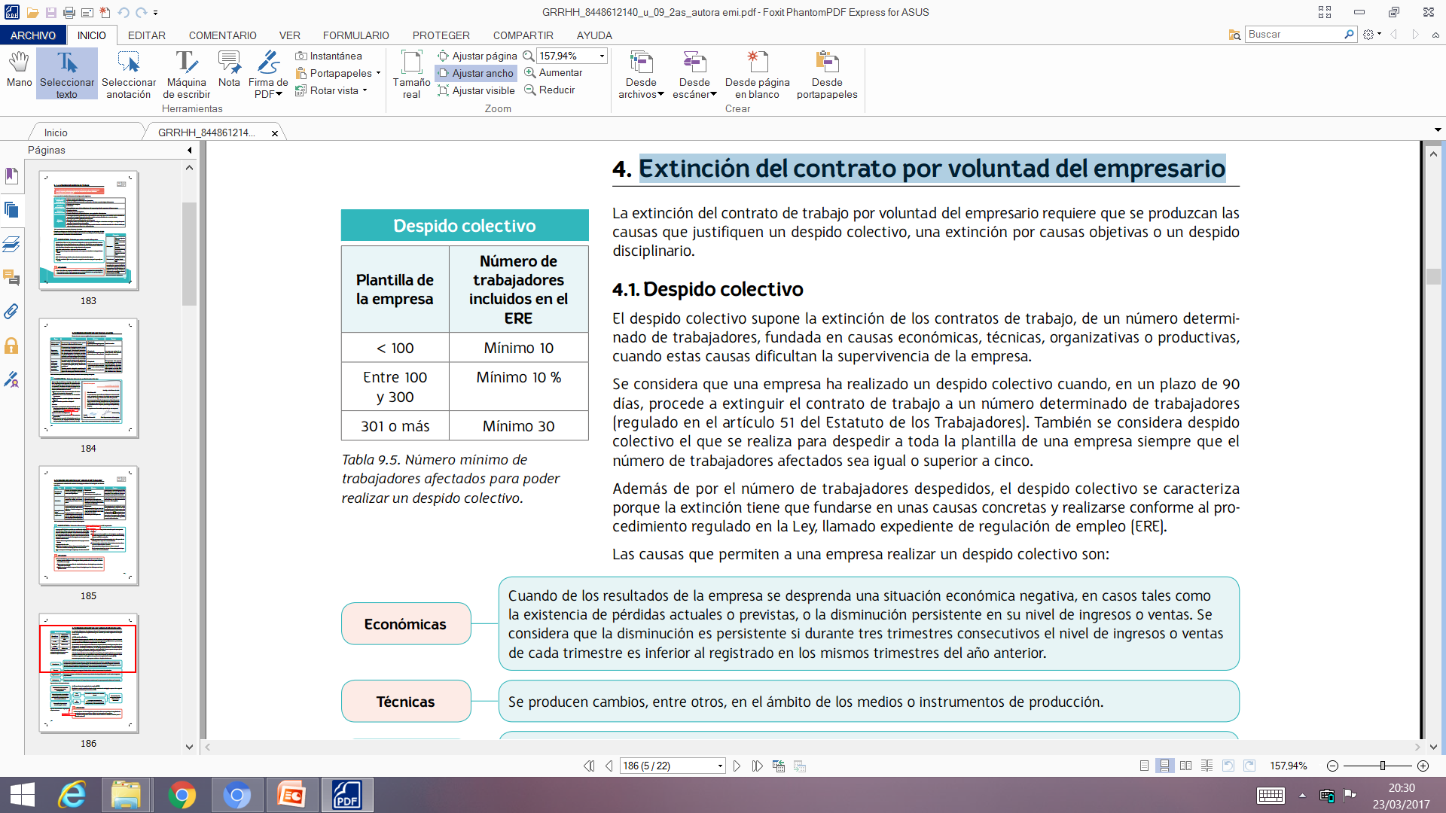
4.1 DESPIDO COLECTIVO
Extinción de contratos de trabajo fundada en causas económicas, productivas, técnicas u organizativas, que afecte:
A la totalidad de la plantilla, siempre que exceda de 5 trabajadores.
A un grupo de trabajadores que representen como mínimo al número de trabajadores indicados en el cuadro.
En un periodo de 90 días consecutivos, al menos al número de trabajadores indicado.

Slide 29
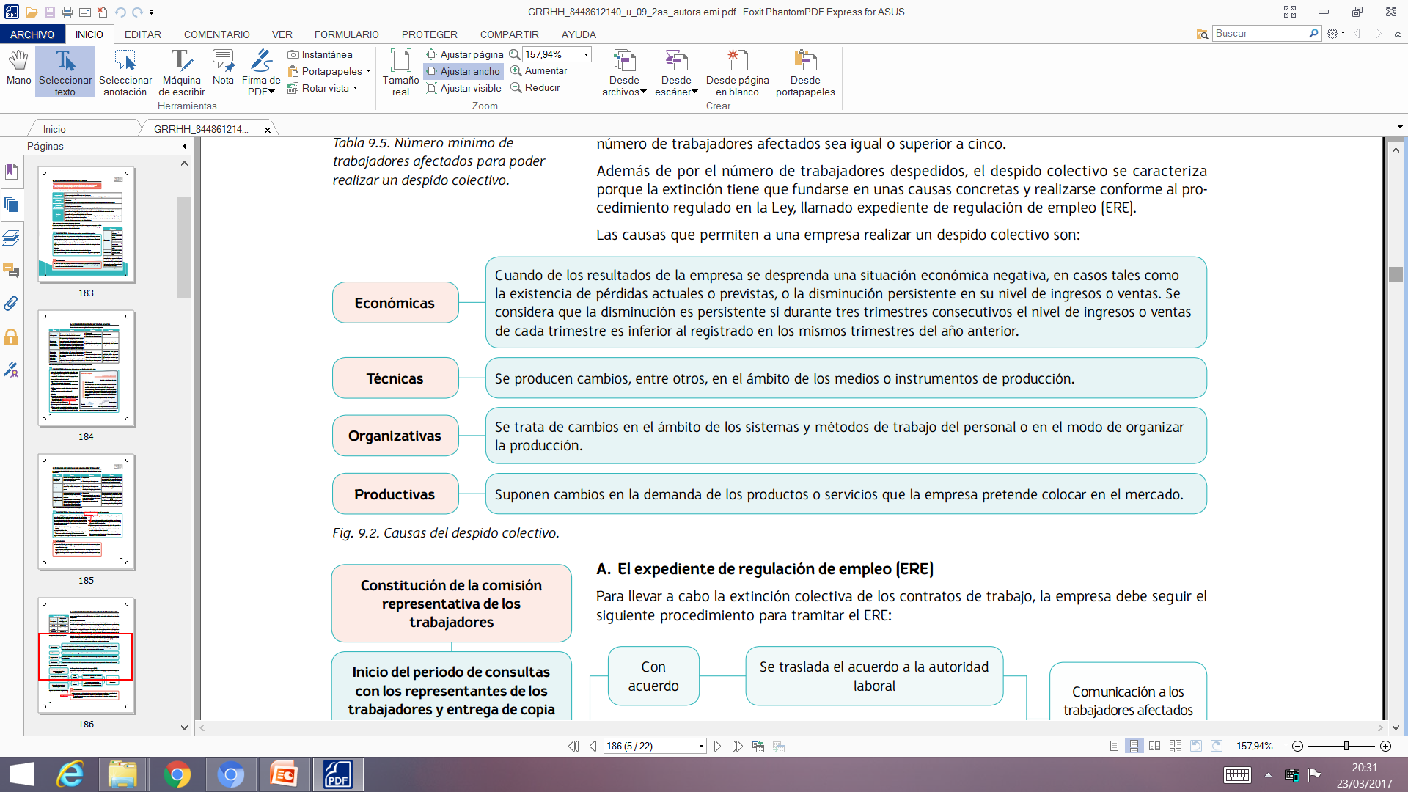
CAUSAS EN QUE PUEDEN FUNDARSE LOS DESPIDOS COLECTIVOS

Slide 30
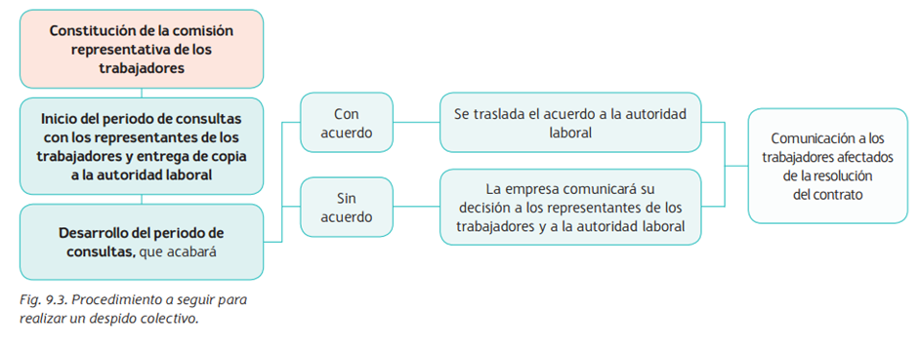
PROCEDIMIENTO PARA REALIZAR UN DESPIDO COLECTIVO
Abono indemnización de 20 días por año trabajado (máximo 12 mensualidades) o
la pactada en el acuerdo

Slide 31
4.2 EXTINCIÓN DEL CONTRATO POR CAUSAS OBJETIVAS
La extinción objetiva del contrato de trabajo se puede producir por las siguientes causas:
Ineptitud del trabajador.
Falta de adaptación del trabajador a las modificaciones técnicas.
Amortización de puestos de trabajo por causas económicas, técnicas, organizativas, de producción.
Faltas de asistencia al trabajo justificadas.
Insuficiencia de consignación presupuestaria.

Slide 32
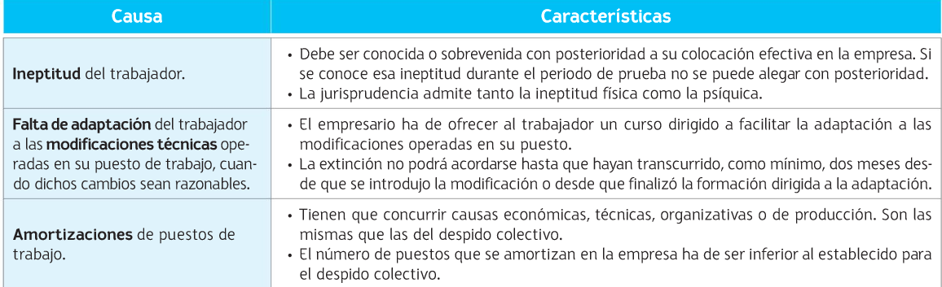

Slide 33
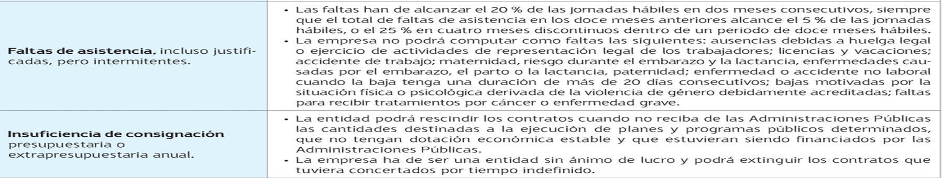

Slide 34
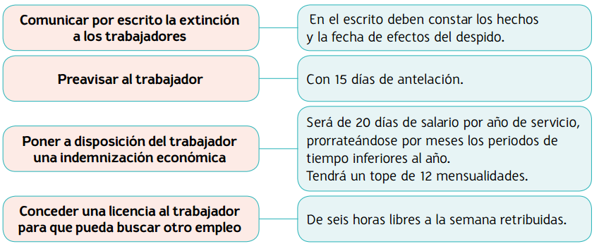
PROCEDIMIENTO PARA REALIZAR UNA EXTINCIÓN DE CONTRATO
POR CAUSAS OBJETIVAS

Slide 35
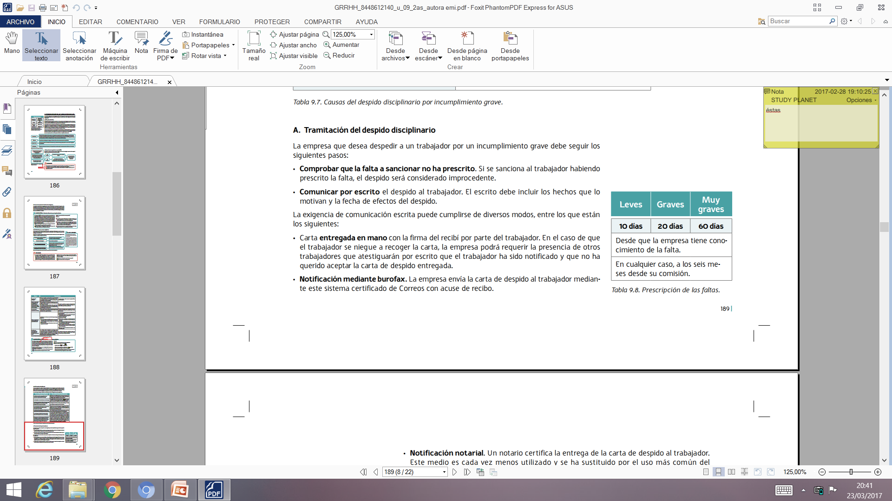
4.3 DESPIDO DISCIPLINARIO
El despido disciplinario es la decisión empresarial de extinguir el contrato de trabajo al amparo de su potestad sancionadora y basada en razones disciplinarias, es decir en incumplimientos graves y culpables de las obligaciones del trabajador.
El Estatuto de los Trabajadores (art. 54) enumera una serie de comportamientos del trabajador que se consideran incumplimientos contractuales, pero además cada Convenio Colectivo podrá establecer otros incumplimientos considerados infracciones muy graves que pueden sancionarse con el despido disciplinario. Para poder sancionar con el despido un incumplimiento del trabajador debe estar considerado como falta muy grave y no haber prescrito.

Slide 36
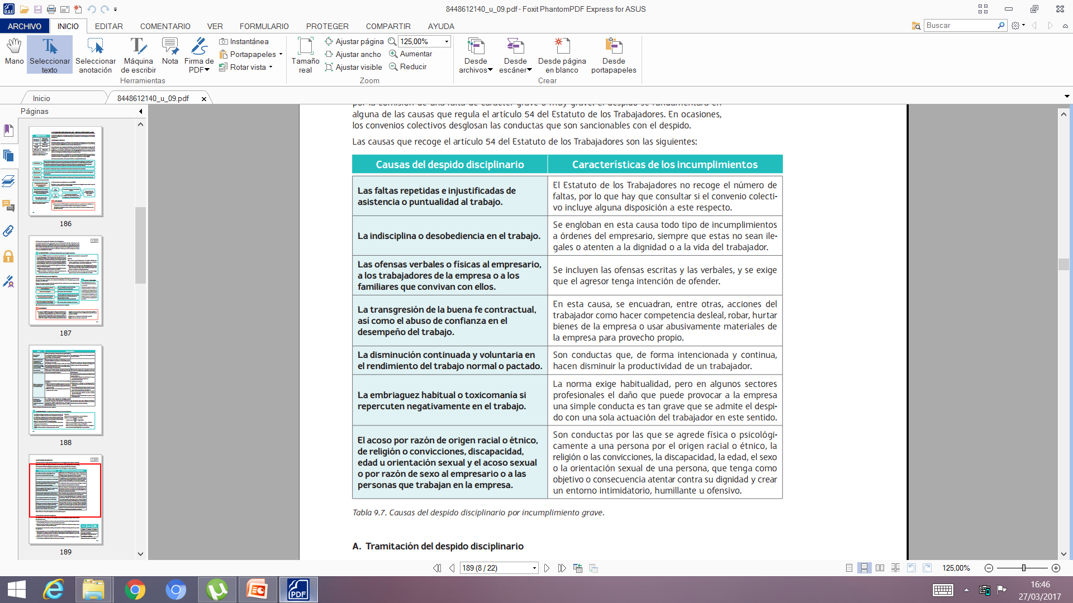
CAUSAS EN QUE PUEDEN FUNDARSE LOS DESPIDOS DISCIPLINARIOS

Slide 37
PROCEDIMIENTO PARA REALIZAR UN DESPIDO DISCIPLINARIO
Comprobar gravedad y prescripción de la falta
Infracción muy grave y culpable
Prescripción 60 días
Comunicación por escrito (carta de despido)
Descripción detallada de los hechos
Fecha de efectos del despido

Slide 38
5. GESTIÓN DEL DESPIDO
Cuando una empresa va a proceder al despido de trabajadores, ha de planificar correctamente los pasos que ha de realizar y los plazos, para que el despido sea efectivo y surta sus efectos.
Los puntos en los que se basa la correcta planificación son:
Análisis de los motivos del despido y proceder de acuerdo con la clase de despido.
Comunicar por escrito los motivos y la fecha de efectos del despido mediante entrega de la carta de despido, la cual debe ajustarse a los requisitos formales exigidos por la ley para evitar la declaración de improcedencia por razones de forma.
La empresa debe probar la entrega de la carta de despido mediante la firma del trabajador u otros medios de prueba.
Poner a disposición del trabajador el correspondiente finiquito, e indemnización en su caso.

Slide 39
Dependiendo de los motivos del despido, las indemnizaciones que corresponden son las siguientes:
TIPO DESPIDO | INDEMNIZACIÓN
Disciplinario | No corresponde
Causas objetivas | 20 días por año trabajado. Máximo: 12 mensualidades
Despido improcedente:
- Periodos anteriores 12/02/2012 | 45 días por año trabajado
- Periodos posteriores 12/02/2012 | 33 días por año trabajado
Para el cálculo de la indemnización se sumarán todos los conceptos retributivos percibidos en el último año, y se obtendrá el promedio diario.

Slide 40
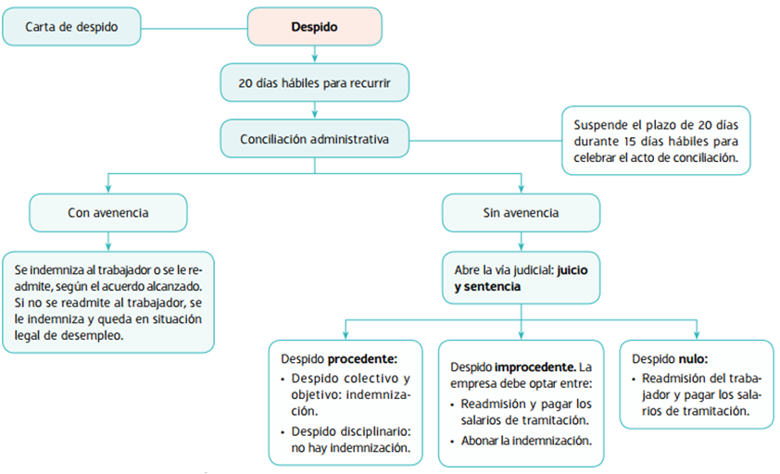
6. PROCEDIMIENTO PARA IMPUGNAR JUDICIALMENTE UN DESPIDO

Slide 41
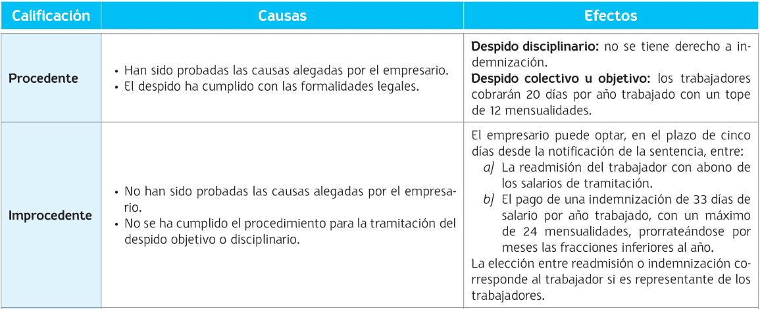
CALIFICACIÓN DE LOS DESPIDOS EN LA SENTENCIA JUDICIAL

Slide 42
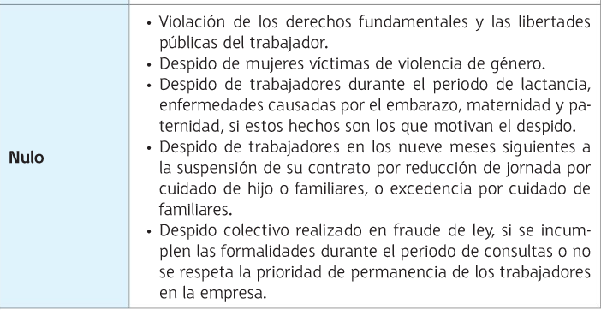
Readmisión obligatoria
del trabajador con abono
de los salarios de tramitación,
es decir de los salarios no
percibidos desde la fecha del
despido hasta la fecha de la
readmisión.

Slide 43
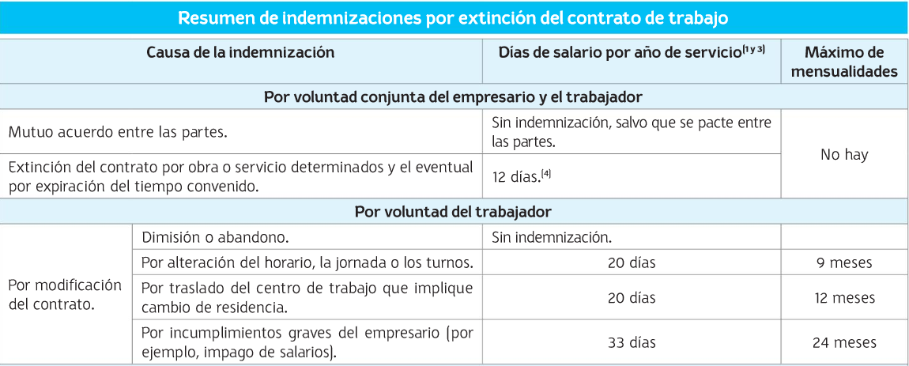

Slide 44
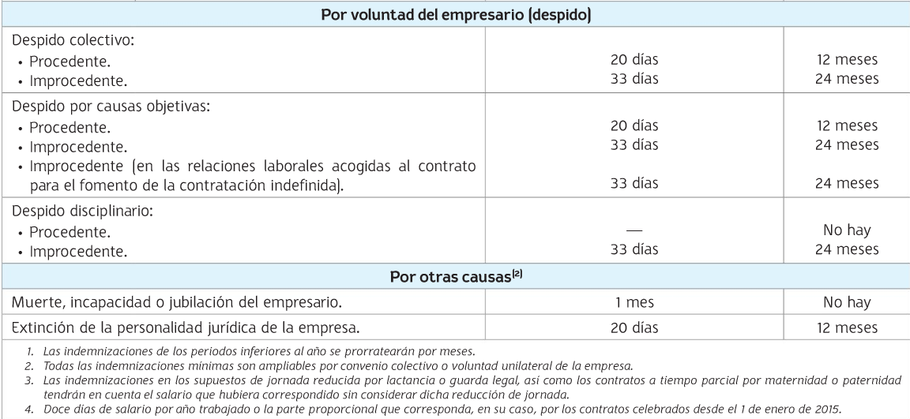

Slide 45
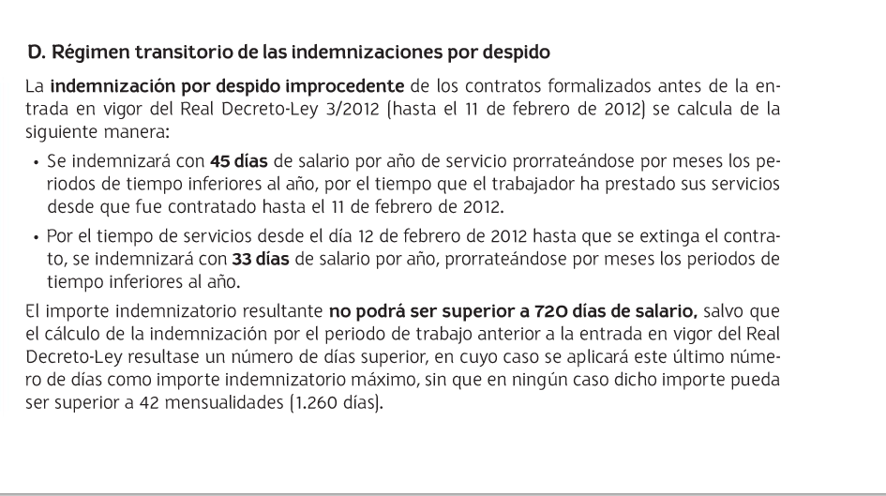

Slide 46
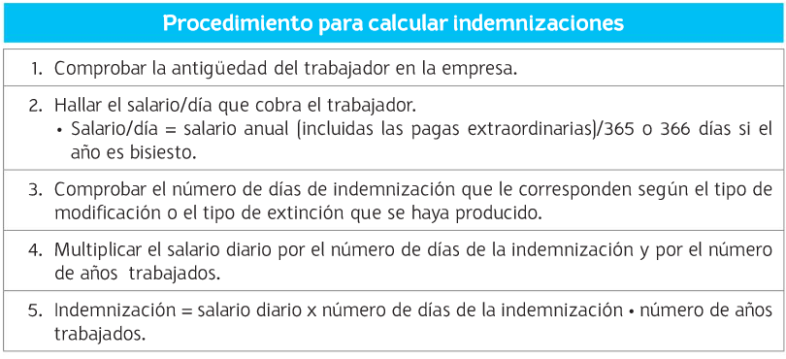
CÁLCULO DE LA INDEMNIZACIÓN
NO OLVIDAR LOS TOPES MÁXIMOS DE CADA UNA DE LAS INDEMNIZACIONES

Slide 47
CÁLCULO DEL FINIQUITO
Salario del mes adeudado o días trabajados en el mes del despido
Liquidación de pagas extraordinarias (si no se cobran prorrateadas)
Liquidación de vacaciones por días no disfrutados

